Slide 1
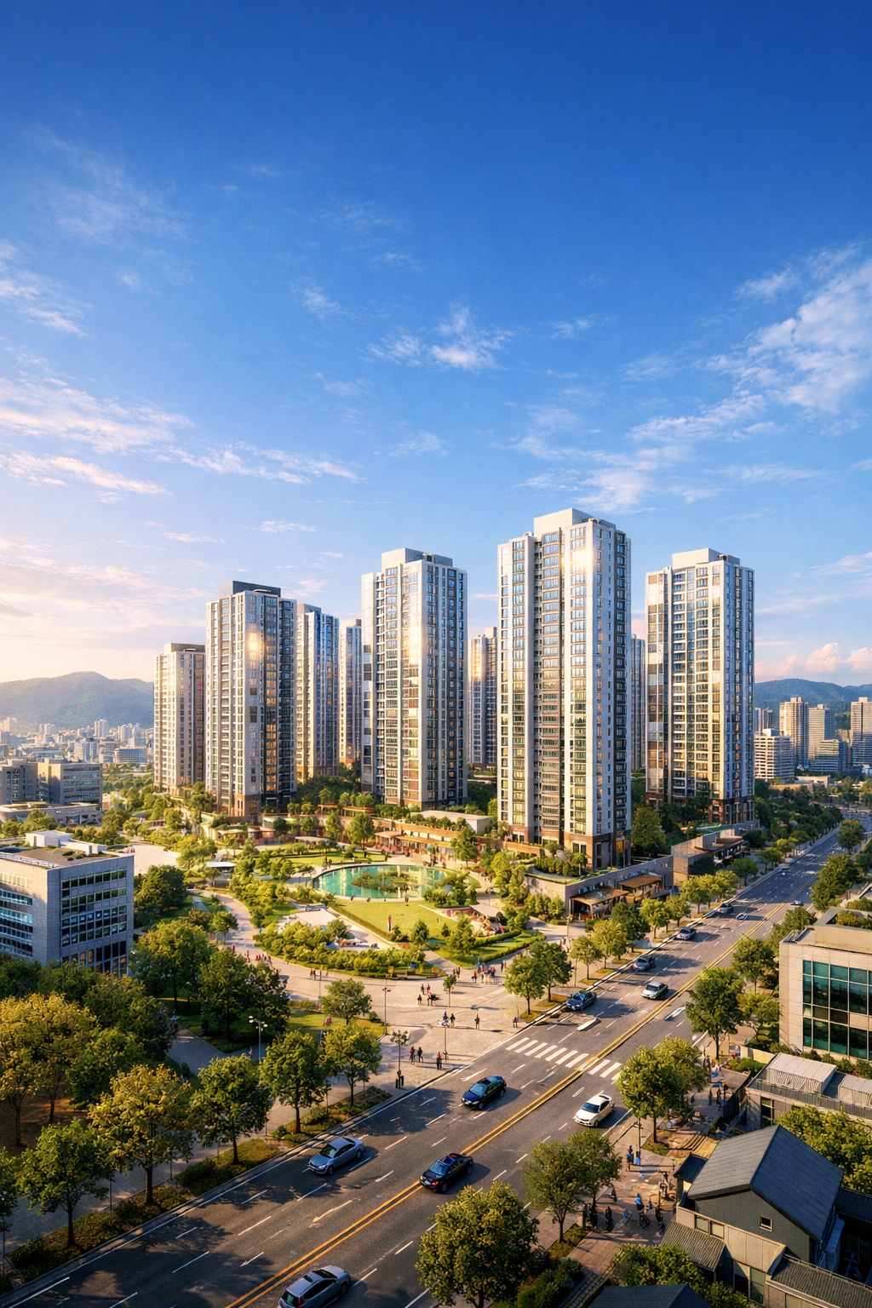
둔산 재건축 선도지구 7구역
둔산을 선도하는 최고의 명품 주거단지로의 출발

Slide 2
